Slide 1



Исследование устойчивости реактора ИБР-2М в период 2015-2017 при мощности 0,5 МВт
ОБЪЕДИНЕННЫЙ ИНСТИТУТ ЯДЕРНЫХ ИССЛЕДОВАНИЙ
ЛАБОРАТОРИЯ НЕЙТРОННОЙ ФИЗИКИ им. И.М. ФРАНКА
VII ежегодная конференция
молодых ученых и специалистов
Алушта-2018
Ю.Н. ПЕПЕЛЫШЕВ, А.К. ПОПОВ, Д. СУМХУУ
Пансионат «Дубна», Алушта
11 – 18 июня 2018
Notes:
Уважаемые коллеги, позвольте представить вам доклад на тему «Исследование устойчивости реактора ИБР-2М
в период с 2015 –ого по 2017 -ый год при мощности 0,5 МВт».
Работа выполнено под руководством Юрия Николаевича и Александра Ксенофонтовича.
В работе приведены результаты экспериментальных и расчетных исследований динамики ИБР-2М, полученные для обоснования его надежной и безопасной работы.

Slide 2


Цель работы
Цель работы состояла в исследовании виляния мощностной обратной связи (МОС) обусловленной разогревом реактора ИБР-2М на его динамику.
Исследование провидено на экспериментальных данных, полученных в разные годы (2015-2017) при одних и тех же условиях.
Notes:
Цель работы состояла в исследовании виляния мощностной обратной связи (МОС) обусловленной разогревом реактора ИБР-2М на его динамику.
Исследование провидено на экспериментальных данных, полученных в разные годы (2015-2017) при одних и тех же условиях.

Slide 3










Модель динамики реактора ИБР-2М
Модель построена на основе модульной структуры с использованием дискретных передаточных функций блока кинетики, блока обратной связи, обусловленной разогревом реактора, и блока автоматического регулятора с учетом нелинейных зависимостей.
$$∆ε_{m}^{0}$$
$${∆e}_{иn}$$
Блок возмущающей реактивности
$$∆ε_{Fn}$$
$$\text{Σ}$$
$$∆ε_{mn}$$
Блок кинетики реактора
$$∆ε_{An}$$
$$∆e_{n}$$
$${∆e}_{иn}$$
Блок автоматического регулятора
$$∆ε_{Tn}$$
Блок МОС
$$ε_{mn}=ε_{Fn}+ε_{Tn}+ε_{An}+ε_{m}^{0}$$
Блок-схема модели динамики реактора ИБР-2М
для режима автоматического управления мощности.
Notes:
Исследование проведено с помощью специально созданной модели динамики, представленной на этом слайде.
Модель построена на основе модульной структуры с использованием дискретных передаточных функций блока кинетики, блока обратной связи, обусловленной разогревом реактора, и блока автоматического регулятора с учетом нелинейных зависимостей.
Параметр мощностной обратной связи, оказывающей существенное виляние на динамику в процессе эксплуатации изменяются. Поэтому важно регулярно оценивать значения параметров МОС.

Slide 4
Прямоугольные колебания реактивности
Реактивность АР r₀ в виде прямоугольных колебаний амплитудой 0,1β_{и} с периодом 32 с (а), суммарная реактивность r АР и шума (б), относительное отклонение энергии импульсов мощности от среднего значения Δe_{иn}(в)
Notes:
Структура и параметры мощностной обратной связи (МОС) оценены путём математической обработки зарегистрированных переходных процессов энергии импульсов мощности ($∆e_{p}$), вызванных прямоугольными колебаниями реактивности ($∆r$).
Реактивность изменялась автоматическим регулятором (рис.А).
АР был выведен из систем управления.
Таким образом, реактор работал в режиме саморегулирования.
На реактивность АР накладывался шум реактивности (рисунок б).
Вызванная эта реактивностью отличалась существенным шумом (рисунок в).

Slide 5
Уменьшение влияния реакторных шумов
на измеряемую переходную характеристику реактора
Переходные процессы: 1, 2, 3 – задающая реактивность r₀ и относительное отклонение энергии импульсов мощности от среднего уровня Δe_{иn}, соответствующее зарегистрированному процессу и процессу с усредненным периодом соответственно (n – номер импульса мощности, средняя мощность реактора – 2 МВт)
Notes:
Один период мощности с шумом показан на первом рисунке.
На втором рисунке показан усредненный период с меньшим шумом.
Он получен путем наложения периодов друг на друга.

Slide 6
Модельная аппроксимация переходных процессов
Рис.2. Переходные процессы при прямоугольных колебаниях задающей реактивности ∆r (1) при средней мощности 0,5 МВт (2015, 2016 и 2017). 2 и 3 – период колебаний относительного отклонения энергии импульсов, зарегистрированного и вычисленного соответственно.
Notes:
Для разных значений параметров МОС вычислялись переходные процессы мощности при прямоугольных колебаниях реактивности.
Выбрались те значения параметров МОС, при которых вычисленный переходный процесс был ближе к усредненному периоду.
На слайде показаны переходные процессы мощности ИБР-2М, соответствующие 2015-ому, 2016-ому и 2017-ому годам.

Slide 7
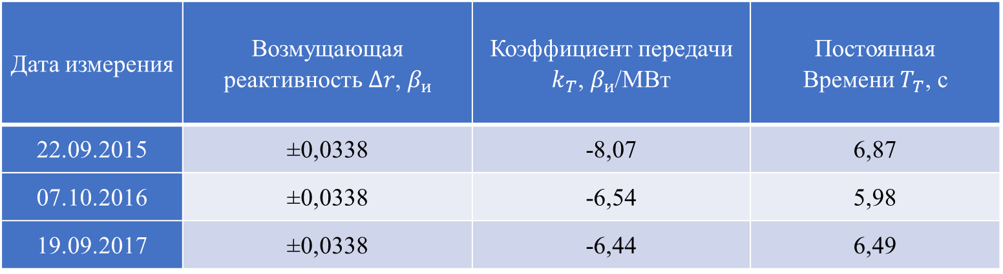
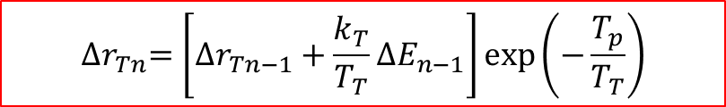
Модельная аппроксимация переходных процессов
$${∆r}_{Tn}=\left[∆r_{Tn−1}+\frac{k_{T}}{T_{T}}∆E_{n−1}\right]\exp\left(−\frac{T_{p}}{T_{T}}\right)$$
${∆r}_{Tn}$ - реактивность МОС, $k_{T}$ - коэффициент передачи МОС, $T_{T}$ - постоянная времени МОС
Таблица 1. Параметры МОС реактора ИБР-2М при средней мощности 0,5 МВт и номинальном расходе теплоносителя 100 м³/ч
Дата измерения | Возмущающая реактивность $∆r$, $β_{и}$ | Коэффициент передачи $k_{T}$, $β_{и}$/МВт | Постоянная Времени $T_{T}$, с
22.09.2015 | ±0,0338 | -8,07 | 6,87
07.10.2016 | ±0,0338 | -6,54 | 5,98
19.09.2017 | ±0,0338 | -6,44 | 6,49
Notes:
При средней мощности 0,5 МВт МОС представлена одним апериодического звеном, то есть реактивности МОС, обусловленная одним импульсе мощности, изменяется по экспоненте. Таким образом МОС характеризуются коэффициентом передачи и постоянной времени. В таблице указаны их значения, соответствующие 2015-ому, 2016-ому и 2017-ому годам.

Slide 8

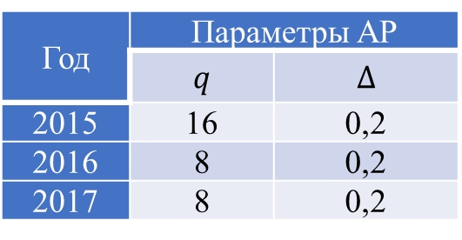




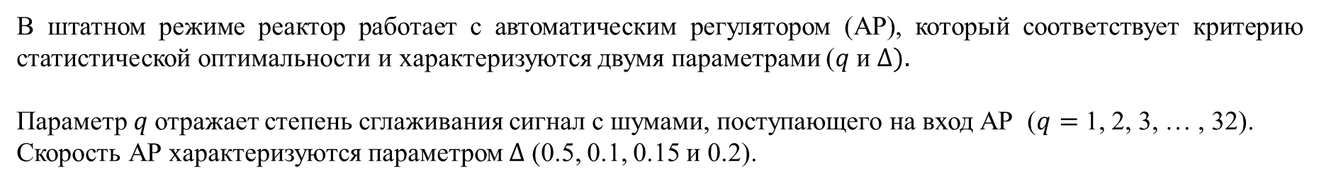
Модель динамики ИБР-2М
в режиме автоматического регулирования
В штатном режиме реактор работает с автоматическим регулятором (АР), который соответствует критерию статистической оптимальности и характеризуются двумя параметрами ($q$ и $∆).$
Параметр $q$отражает степень сглаживания сигнал с шумами, поступающего на вход АР ($q=$ 1, 2, 3, … , 32).
Скорость АР характеризуются параметром $∆$ (0.5, 0.1, 0.15 и 0.2).
Таблица 2. Штатные параметры автоматического регулятора в 2015-2017 гг.
$∆{\tilde{e}}_{иn}$=$∆{\tilde{e}}_{иn−1}+\frac{1}{q}\left(∆e_{иn}−∆{\tilde{e}}_{иn−1}\right)$
$$∆e_{иn}$$
$$r_{Аn}$$
$δ{\tilde{e}}_{иn}$=$∆{\tilde{e}}_{и}^{0}−∆{\tilde{e}}_{иn−1}$
$$r_{Аn}=r_{Аn−1}+\frac{A}{∆}δ{\tilde{e}}_{иn−1}$$
Год | Параметры АР
 | $$q$$ | $$∆$$
2015 | 16 | 0,2
2016 | 8 | 0,2
2017 | 8 | 0,2
Блок схема автоматического регулятора (АР)
реактора ИБР-2М
Notes:
В штатном режиме реактор работает с автоматическим регулятором (АР), который соответствует критерию статистической оптимальности [9] и характеризуются двумя параметрами (q и $∆).$ Параметр q отражает степень сглаживания сигнал с шумами, поступающего на вход АР. Чем больше $q$ тем сильнее сглаживание этого сигнала. Скорость АР характеризуются параметром $∆.$Чем большее $∆,$ тем меньшее скорость АР при одном и том же сигнале на его входе.
Штатным режимам работы ректора в 2015-2017 гг. соответствовали значения параметров АР, указанные в таб. 2.

Slide 9
Переходные процессы мощности
в разных режимах работы реактора ИБР-2М
Рис.2. Переходные процессы мощности ИБР-2М, обусловленные скачком реактивности (∆r = -0,1 β_{и}) при средней мощности 0,5 МВт и номинальном расходе теплоносителя 100 м³/ч в режимах с автоматического регулирования (а) и саморегулирования (б).
Notes:
На рисунках показаны вычисленные на модели переходные процессы как в режиме автоматического регулирования с параметрами АР, указанными в таб.2, так и в режиме саморегулирования. Из рисунка видно, что переходные процессы с течением времени существенно не изменились.

Slide 10
Анализ устойчивости
реактора ИБР-2М
Запас устойчивости в режиме саморегулирования
Запас устойчивости в режиме автоматического регулирования
Notes:
В устойчивой системе переходные процессы, вызванные любым возмущением, затухают.
Для реактора устойчивость исключительно важный показатель.
Для оценки устойчивости используется частотный критерий Найквиста.

Slide 11




Анализ устойчивости ИБР-2М
Для оценки устойчивости реактора воспользуемся критерием Найквиста. Для этого реактор представим в виде одноконтурной замкнутой системы с отрицательной обратной связью и будем судить об его устойчивости по частотным характеристикам разомкнутой системы
$$W_{з}(j\overline{ω})$$
$$∆r_{n}$$
$$∆e_{и}$$
+
−
$$W_{раз}(j\overline{ω})$$
Структурная одноконтурная схема реактора
Notes:
Для этого реактор представляется в виде одноконтурный замкнутой системы, как показано на рисунке.
Об устойчивости судят по частотным характеристикам разомкнутой части системы.
Частотная характеристика, который есть график частотной передаточной функции на комплексной плоскости, называется амплитудно-фазовой частотной характеристикой.

Slide 12









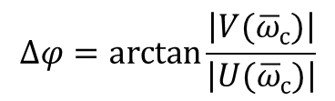



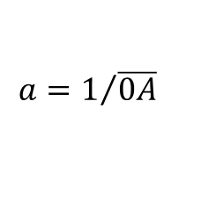
Критерий Найквиста
$$jV(\overline{ω})$$
Граница устойчивости
Запас по амплитуде:
$$a=1/{\overline{0A}}$$
Запас по фазе:
$$∆φ=\arctan{\frac{\left|V({\overline{ω}}_{с})\right|}{\left|U({\overline{ω}}_{с})\right|}}$$
$$R=1$$
$$B(−1,0)$$
$$A$$
$$0$$
$$\overline{ω}=π$$
$$∆φ$$
$$\overline{ω}=∞$$
$$\overline{ω}=0$$
$$U(\overline{ω})$$
$$C$$
$$\left|W({\overline{ω}}_{с})\right|=1$$
Notes:
Устойчивость характеризуют запасом по амплитуде и по фазе.
Эти запасы показаны на рисунке (а – запас по амплитуде, Delta phi – запас по фазе).
Запас по амплитуде показывает, в сколько раз надо увеличить коэффициент передачи разомкнутой части системы, чтобы вывести замкнутой систему на границу устойчивости.
Т.е. чтобы в замкнутой системе возникли незатухающие колебания.
Чем меньше запас по амплитуде, тем хуже.
Запас по фазе характеризуют допустимое увеличение задержки сигнала по времени. Чем меньше запас по фазе, тем хуже.

Slide 13
Анализ устойчивости ИБР-2М для режима
саморегулирования и режима с автоматическим регулятором
Амплитудно-фазовые частотные характеристики разомкнутой системы, соответствующей реактору ИБР-2М для оценки устойчивости по критерию Найквиста. а) Режим саморегулирования, б) режим с автоматическим регулятором.
Notes:
С помощью критерии Найквиста проведен анализ устойчивости реактора ИБР-2М при средней мощности 0,5 МВт и номинальном расходе теплоносителя 100 м³/ч, для режима саморегулирования и режима с автоматическим регулятором.
По этим характеристикам оценены запас устойчивости реактора по амплитуде и по фазе. Они показаны на этом слайде.

Slide 14
Запас устойчивости ИБР-2М
в режиме саморегулирования
Таблица 3. Запас устойчивости ИБР-2М при средней мощности 0,5 МВт и номинальном расходе теплоносителя 100 м³/ч в разных режимах его работы.
Режим работы реактора | Год | Запасы устойчивости
 |  | по амплитуде | по фазе, град.
Саморегулирование | 2015 | 46,5 | 125
 | 2016 | 56,5 | 116
 | 2017 | 76 | 108
Автоматическое регулирование | 2015 | 607* | 100
 | 2016 | 295 | 107
 | 2017 | 296 | 104
* Если $q=$ 8, то $a =$ 293.5, $∆φ =$ 113.5 (примерна то же, как в 2016-2017 гг.).
Notes:
Анализ устойчивости показал следующее. В режиме автоматического регулирования при одних и тех же значениях параметров АР запасы по амплитуде и по фазе практический не изменились. В режиме саморегулирования запас по амплитуде с течением временя увеличился, а по фазе незначительном уменьшился. Во всех рассмотренных режимах вычисленные значения запасов соответствуют очень хорошей степени устойчивости.

Slide 15
Заключение
Анализ динамики импульсного реактора ИБР-2М при средней мощности 0,5 МВт и номинальном расходе теплоносителя 100 м³/ч показал, что в процессе работы ИБР-2М за период с 2015 по 2017 год существенных изменений в динамике реактора и в запасе устойчивости не произошло.
Из сравнения работы реактора в режимах саморегулирования и автоматического регулирования видно, что автоматический регулятор положительно виляет на устойчивости (запас по амплитуды существенно увеличивается).
Notes:
Анализ динамики импульсного реактора ИБР-2М при средней мощности 0,5 МВт и номинальном расходе теплоносителя 100 м³/ч показал, что в процессе работы ИБР-2М за период с 2015 –ого по 2017 -ый год существенных изменений в динамике реактора и в запасе устойчивости не произошло.
Из сравнения работы реактора в режимах саморегулирования и автоматического регулирования видно, что автоматический регулятор положительно виляет на устойчивости (запас по амплитуды существенно увеличивается).
Аналогичный анализ планируется провести при номинальной мощности 2 МВт.

Slide 16
Спасибо за внимание

